Slide 1



Slide 2



洞见趋势
决胜未来
许为 | 执业编号:A1120619060011
·
经传多赢资深投顾。
·
具有15年以上的从业研究经验，对A股均有较专业的研究。擅长以技术面为主，以政策，消息为辅挖掘市场热点投资机会，独创主力操盘三步曲，机构跟盘以及准确把握个股启动节奏和上涨空间判断！投资风格偏理性，顺势而为！

Slide 3


第一章
破局当下：牛市还在吗？
第二章
赛道发展：板块潜力
第三章
向新而行：创新机遇
第四章
决胜未来：资金重构

Slide 4
PART 01
破局当下：牛市还在吗？

Slide 5
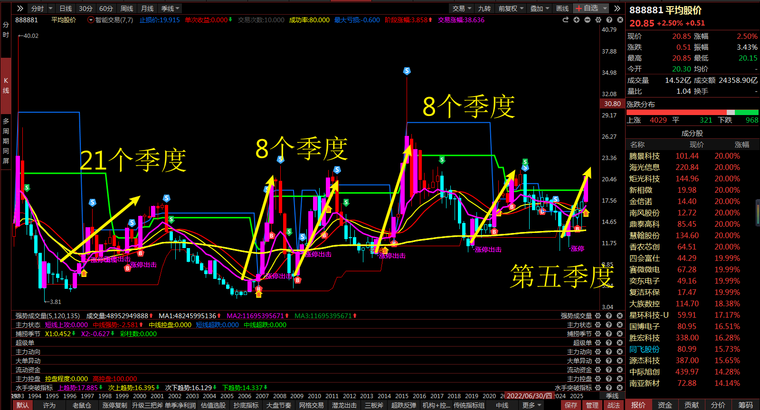
大趋势格局下，过去双B+反包形成8个季度【2年】的慢牛走势，当前第五季度
经传多赢资深投顾 :许为丨执业编号:A1120619060011 风险提示:观点基于软件数据和理论模型分析，仅供参考，不构成买卖建议，股市有风险，投资需谨慎

Slide 6
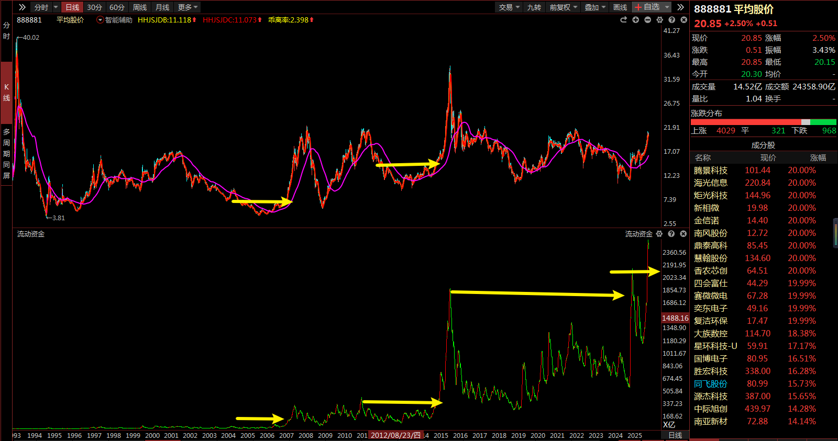
资金推动轮：股价未过新高，而资金过新高，未来平均股价大趋势则是新高的空间
经传多赢资深投顾 :许为丨执业编号:A1120619060011 风险提示:观点基于软件数据和理论模型分析，仅供参考，不构成买卖建议，股市有风险，投资需谨慎

Slide 7
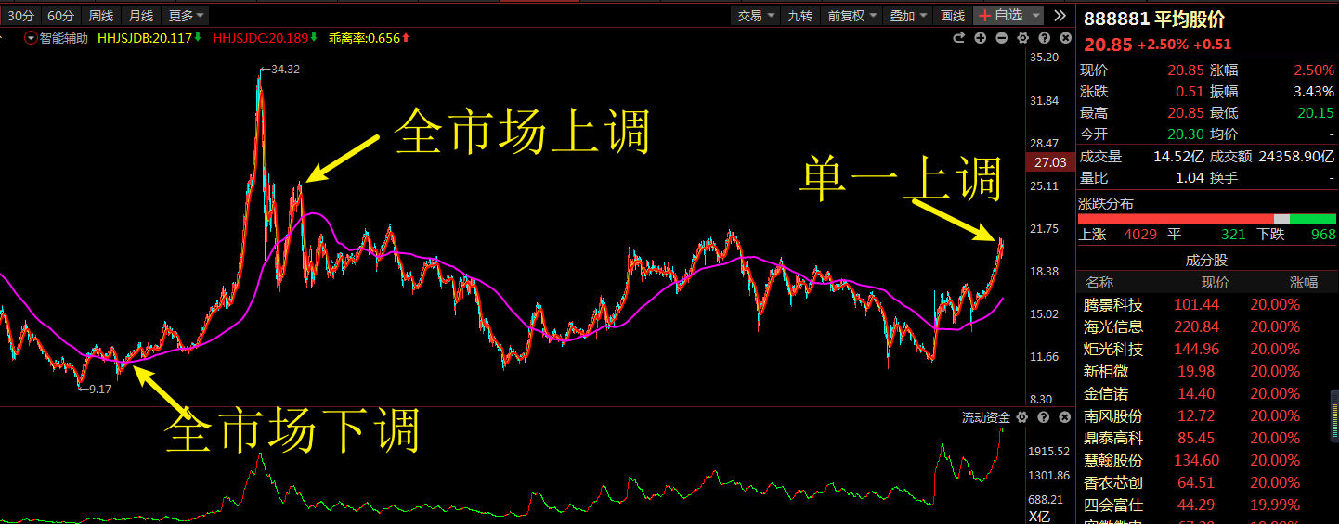
本轮指数最高点：​​国金证券​​在2025年8月27日发布公告，宣布将​​融资保证金比例从80%上调至100%​​（个体行为）
2023年9月8日沪深北交易所（全市场）融资保证金最低比例由​​100%降低至80%
2015年11月23日沪深交易所（全市场）上调融资保证金最低比例由​​50%提高至100%
经传多赢资深投顾 :许为丨执业编号:A1120619060011 风险提示:观点基于软件数据和理论模型分析，仅供参考，不构成买卖建议，股市有风险，投资需谨慎

Slide 8
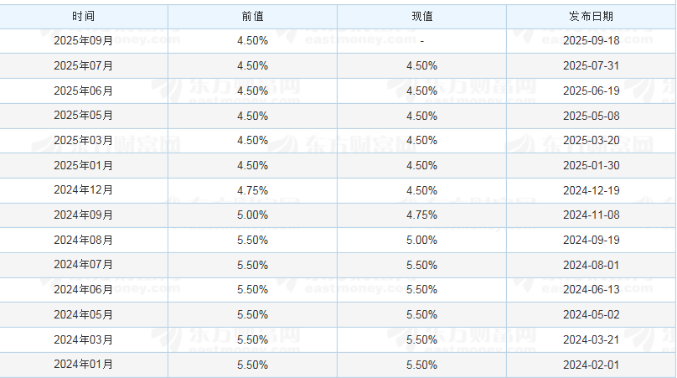
①【中央汇金大举加仓股票ETF 持仓市值达1.28万亿元】今年上半年，中央汇金首次明确其类“平准基金”定位，大举增持ETF，极大地提振了市场信心。随着公募基金2025年半年报披露完毕，中央汇金持仓的ETF明细全部出炉。Wind统计显示，截至6月末，中央汇金投资有限责任公司及其子公司中央汇金资产管理有限责任公司等“国家队”合计持有股票ETF市值1.28万亿元，较去年底增加近23%。上半年中央汇金投资基本“按兵不动”，但中央汇金资产大举加仓股票ETF，6月末持有的股票ETF数量是去年底的1.58倍，多只宽基ETF获得10亿份级别以上的增持。占全市场股票ETF总规模的三成以上。
②美联储下半年9月，12月份连续2次降息。
图片来源于东方财富
经传多赢资深投顾 :许为丨执业编号:A1120619060011 风险提示:观点基于软件数据和理论模型分析，仅供参考，不构成买卖建议，股市有风险，投资需谨慎

Slide 9
PART 02
赛道发展：板块潜力

Slide 10
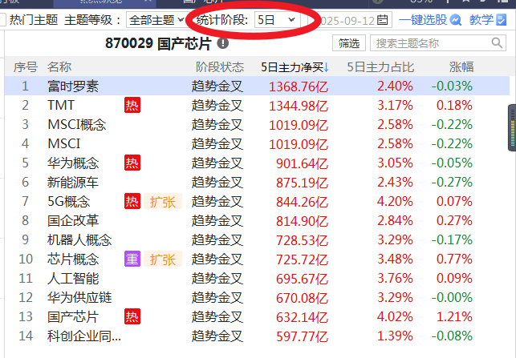
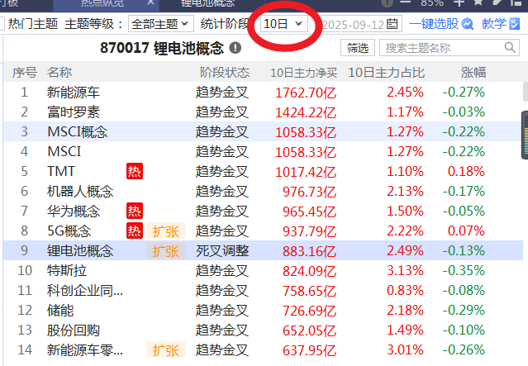
5日资金科技：TMT，芯片概念，人工智能等，属于8月份的资金延续，短期周五TMT反弹金叉末端+主力动向资金的流出，下周再次回调的预期
10日资金新能源：锂电池，储能，固态电池，整体是高低切，资金从AI科技出来，新能源（锂电池）消费电子资金接力。
下周有回调需求，所以要注意防守下，逆周期概念。
经传多赢资深投顾 :许为丨执业编号:A1120619060011 风险提示:观点基于软件数据和理论模型分析，仅供参考，不构成买卖建议，股市有风险，投资需谨慎

Slide 11
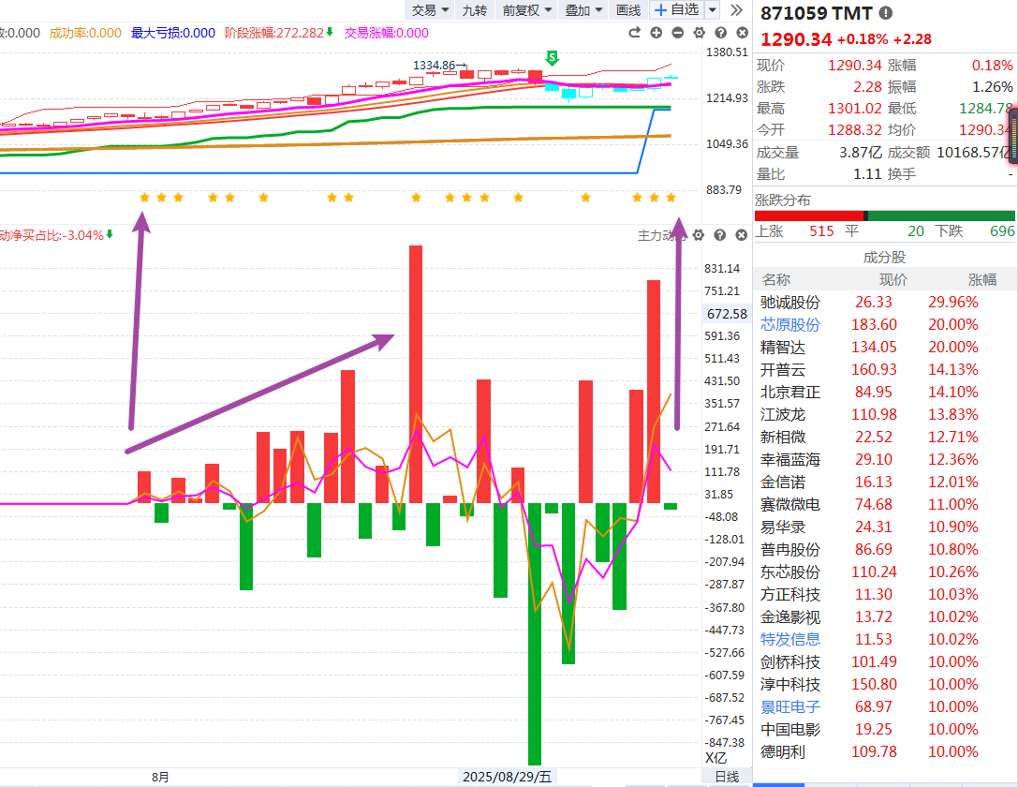
经传多赢资深投顾 :许为丨执业编号:A1120619060011 风险提示:观点基于软件数据和理论模型分析，仅供参考，不构成买卖建议，股市有风险，投资需谨慎

Slide 12
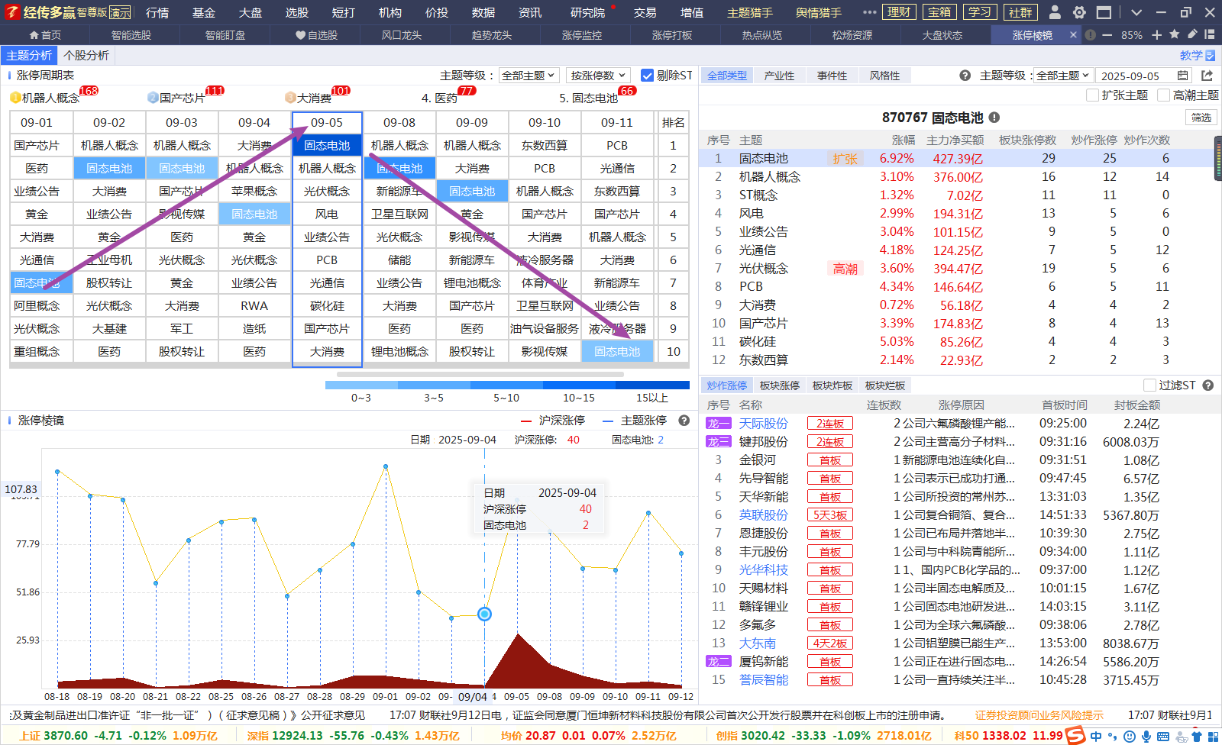
涨停棱镜：连续上榜炒作+榜一最强9月5号固态电池：炒作涨停板如上
经传多赢资深投顾 :许为丨执业编号:A1120619060011 风险提示:观点基于软件数据和理论模型分析，仅供参考，不构成买卖建议，股市有风险，投资需谨慎

Slide 13
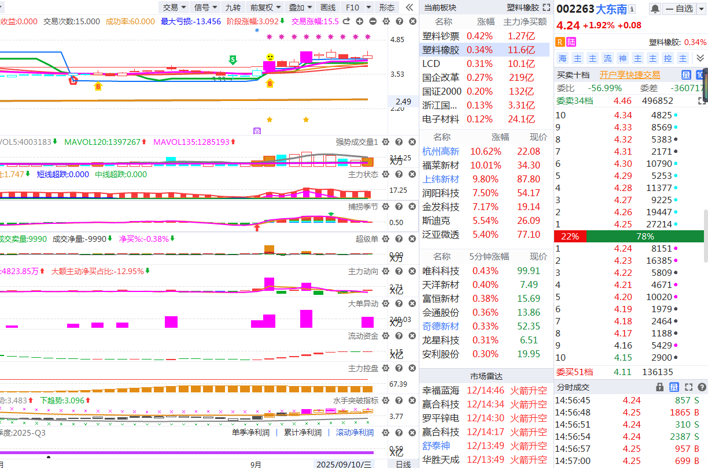
大东南是中国一家专注于薄膜材料研发与生产的企业，近年来在新能源领域尤其是固态电池方向有所布局，作为薄膜材料供应商，已能生产固态电池软包，智能交易线上穿+超级单突破回踩bbi
经传多赢资深投顾 :许为丨执业编号:A1120619060011 风险提示:观点基于软件数据和理论模型分析，仅供参考，不构成买卖建议，股市有风险，投资需谨慎

Slide 14
PART 01
向新而行：创新机遇

Slide 15
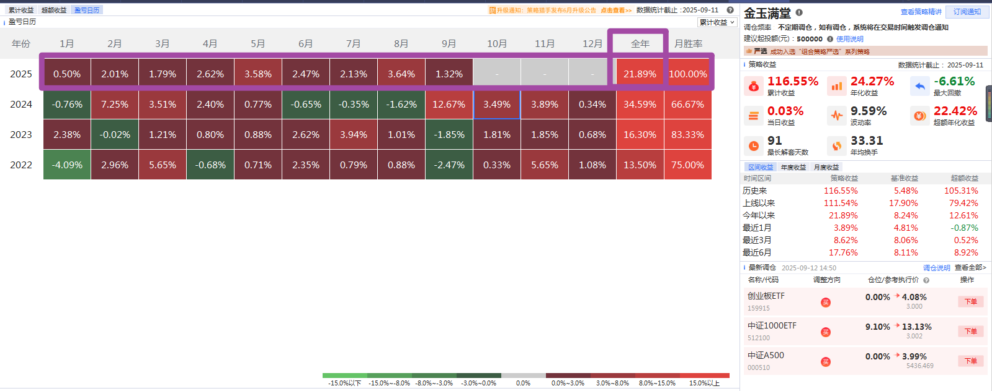
以上为特定条件、特定时间区间下的历史业绩，不代表普遍现象，历史涨幅不预示其未来表现，过往收益亦不代表未来收益承诺。市场有风险，投资需谨慎！
牛市环境下，学会合理的布局：稳点【金玉满堂】策略量化交易2025年月胜率100%
全年总共21.89%
经传多赢资深投顾 :许为丨执业编号:A1120619060011 风险提示:观点基于软件数据和理论模型分析，仅供参考，不构成买卖建议，股市有风险，投资需谨慎

Slide 16
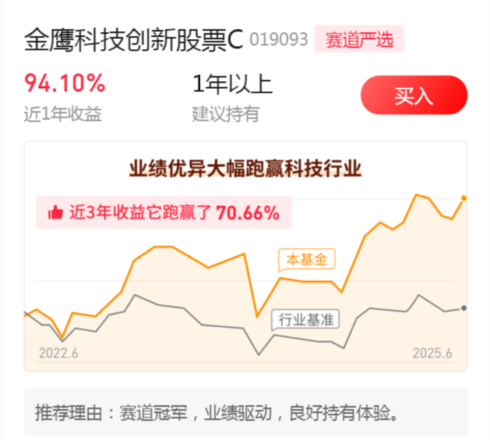
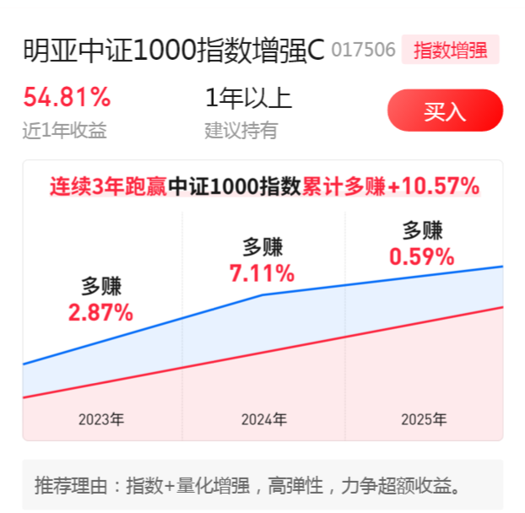
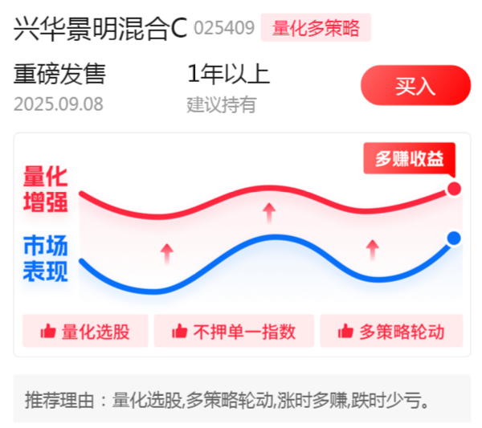
基金的过往业绩并不预示其未来表现，基金管理人管理的其他基金的业绩并不构成基金业绩表现的保证
基金开户：经传严选基金，跟随资金的平铺操作
熊市护钱包 牛市加速策略
经传多赢资深投顾 :许为丨执业编号:A1120619060011 风险提示:观点基于软件数据和理论模型分析，仅供参考，不构成买卖建议，股市有风险，投资需谨慎

Slide 17
PART 01
决胜未来：资金重构

Slide 18
热点启动后，别总盯着那些涨上天的，别人媳妇再漂亮也不是你的，做看的懂的：
1.热点概念
2.主力+游资共振
3.频繁大单异动，底部吸筹多
4.智能交易线上穿加速
5.注意启动信号（游资入场，智能交易线上穿+金叉初期）
看懂主力，看懂资金，震荡才会有底气，信，信心，信念。
经传多赢资深投顾 :许为丨执业编号:A1120619060011 风险提示:观点基于软件数据和理论模型分析，仅供参考，不构成买卖建议，股市有风险，投资需谨慎

Slide 19
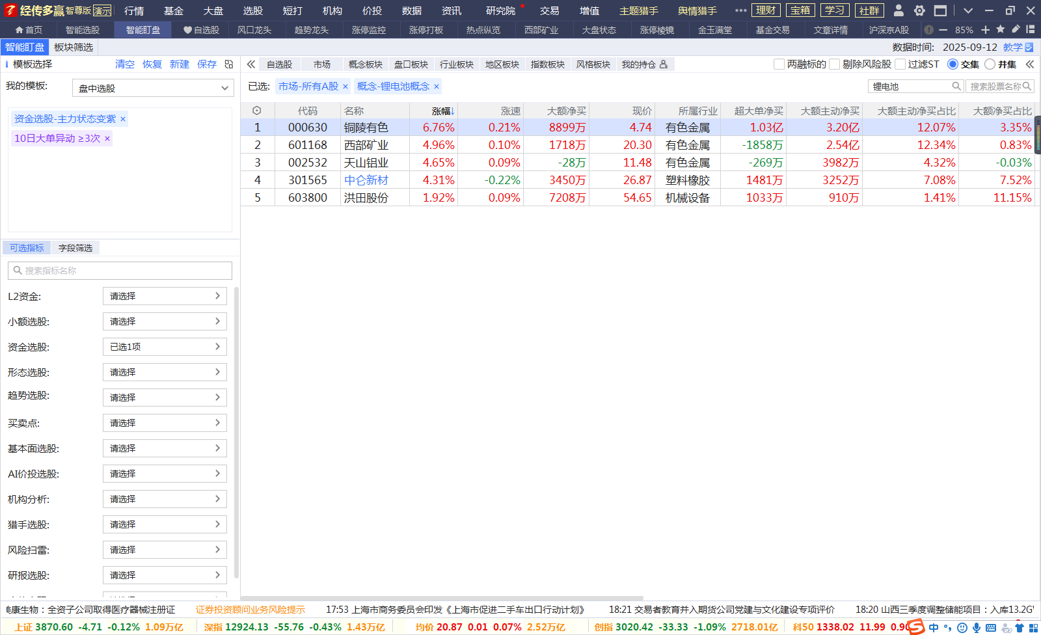
经传多赢资深投顾 :许为丨执业编号:A1120619060011 风险提示:观点基于软件数据和理论模型分析，仅供参考，不构成买卖建议，股市有风险，投资需谨慎

Slide 20
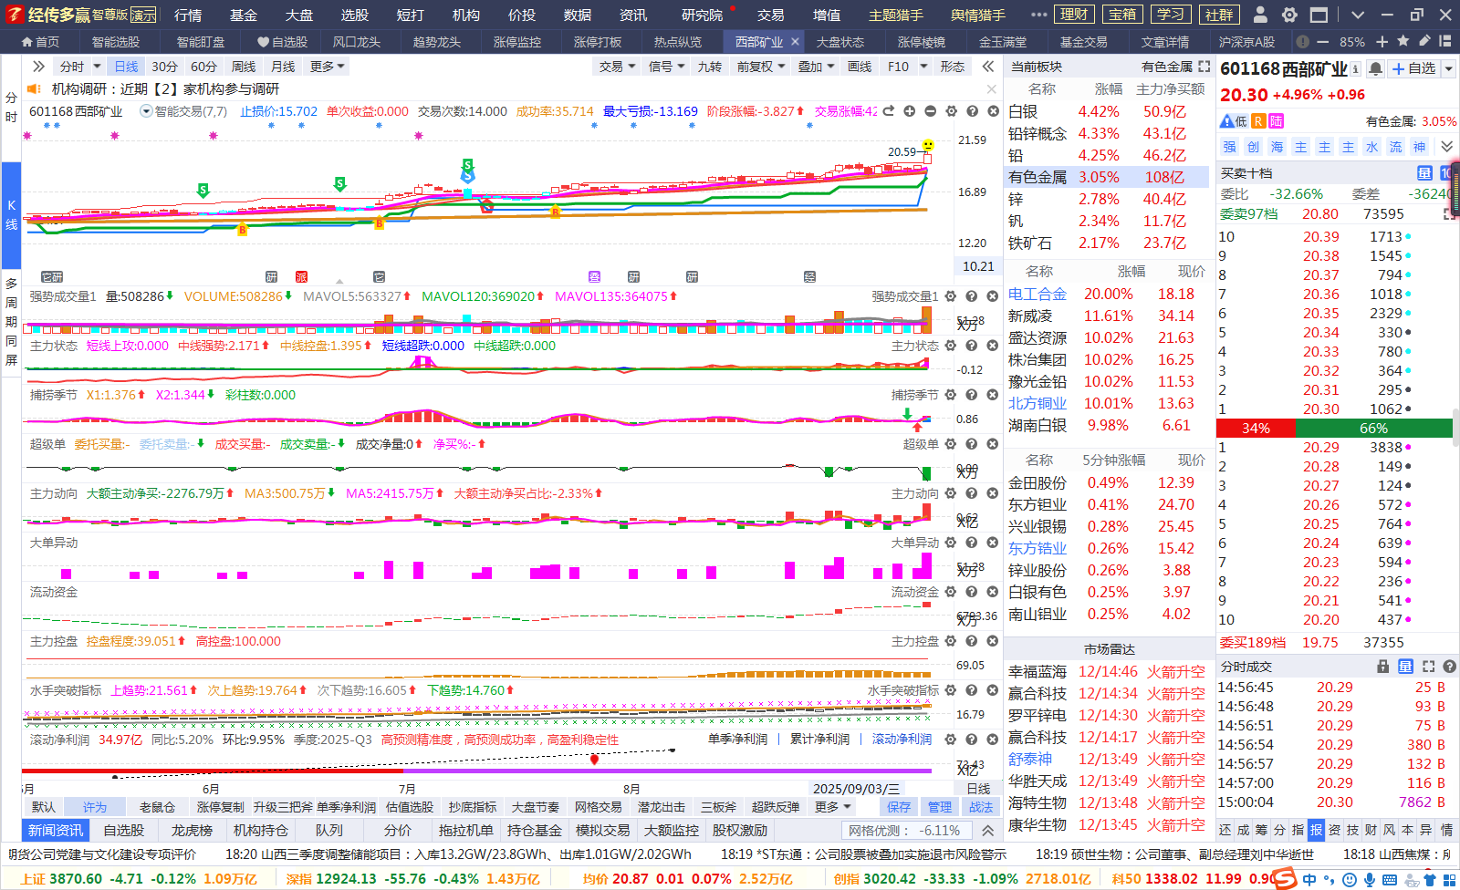
西部矿业锂电池，滚动近利润增长，频繁大单异动，智能交易线首次上穿+控盘增加+成交量倍量+主力动向爆量启动
经传多赢资深投顾 :许为丨执业编号:A1120619060011 风险提示:观点基于软件数据和理论模型分析，仅供参考，不构成买卖建议，股市有风险，投资需谨慎

Slide 21
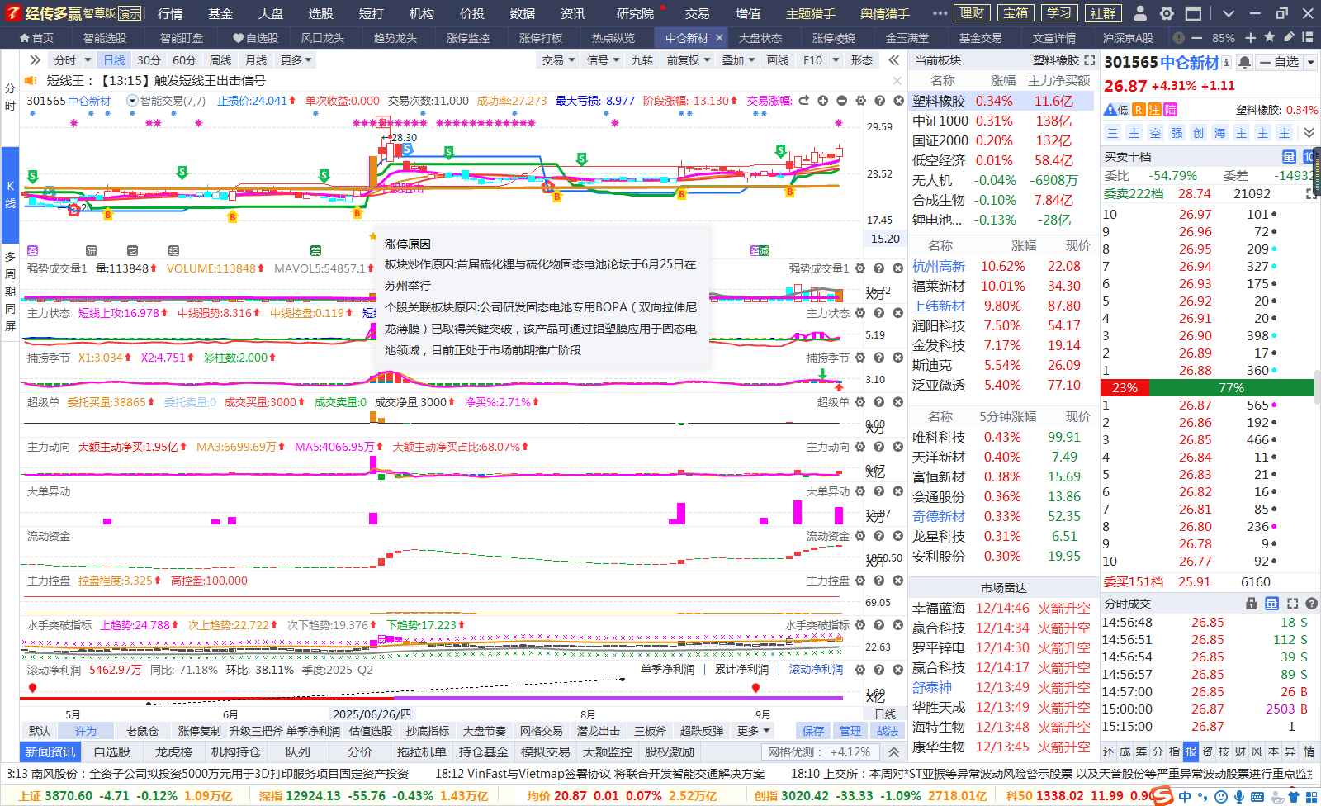
中仑新材 锂电池，滚动近利润增长，频繁大单异动，智能交易线首次上穿+控盘增加+成交量倍量+主力动向爆量启动
经传多赢资深投顾 :许为丨执业编号:A1120619060011 风险提示:观点基于软件数据和理论模型分析，仅供参考，不构成买卖建议，股市有风险，投资需谨慎

Slide 22
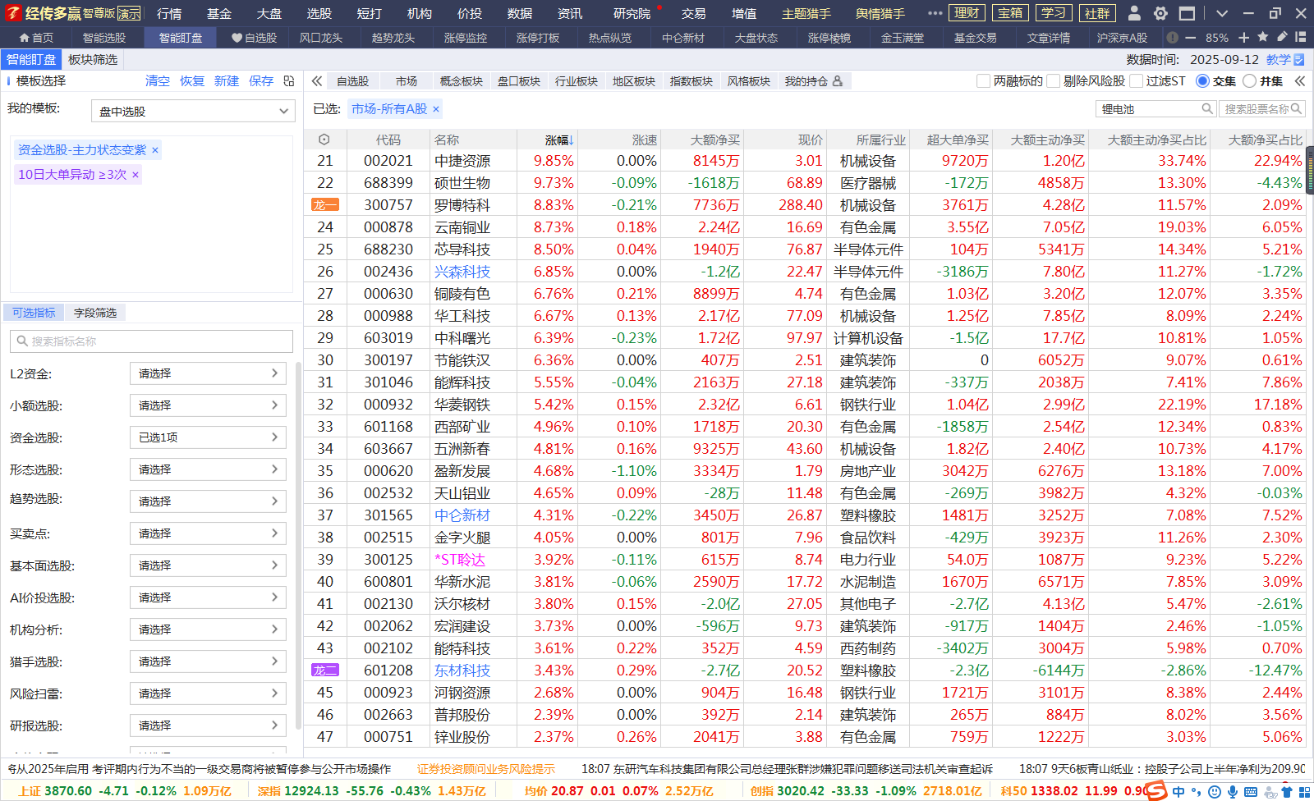

Slide 23
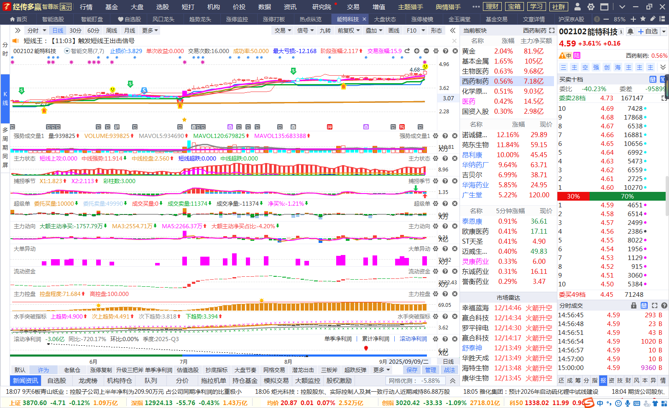
能科科技，医药 滚动近利润增长，频繁大单异动，智能交易线首次上穿+控盘增加+成交量倍量+主力动向爆量启动
经传多赢资深投顾 :许为丨执业编号:A1120619060011 风险提示:观点基于软件数据和理论模型分析，仅供参考，不构成买卖建议，股市有风险，投资需谨慎

Slide 24
